Slide 1
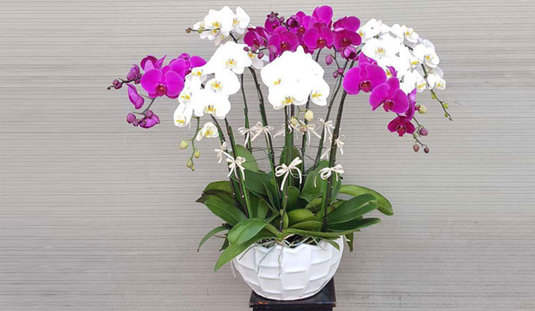
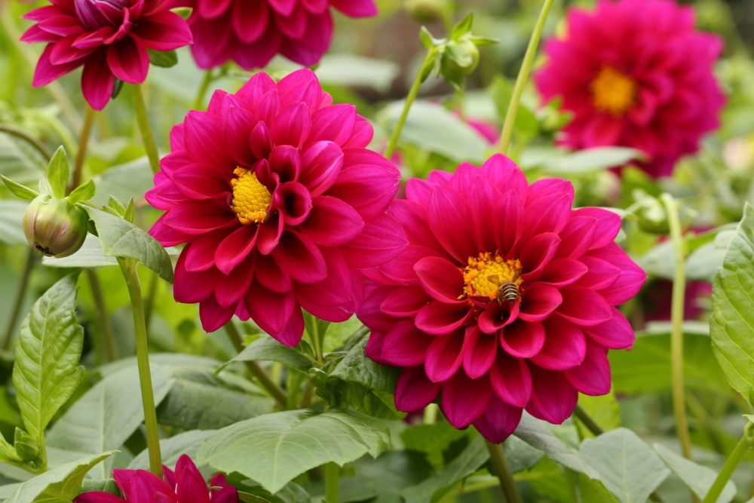
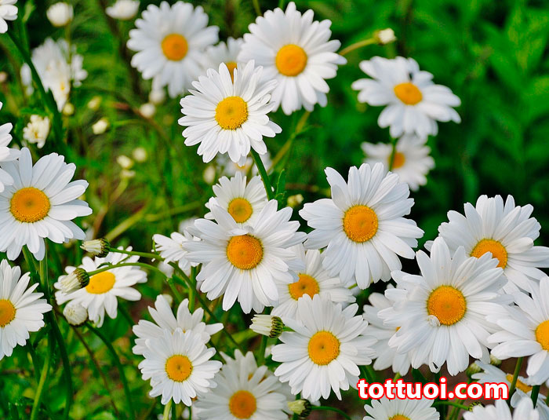
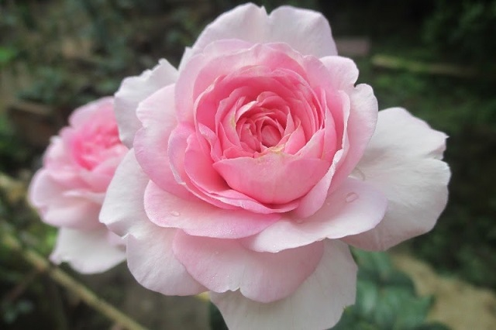
HOẠT ĐỘNG 1. KHỞI ĐỘNG
Em hãy kể tên các giống hoa mà em biết trong hình?

Slide 2
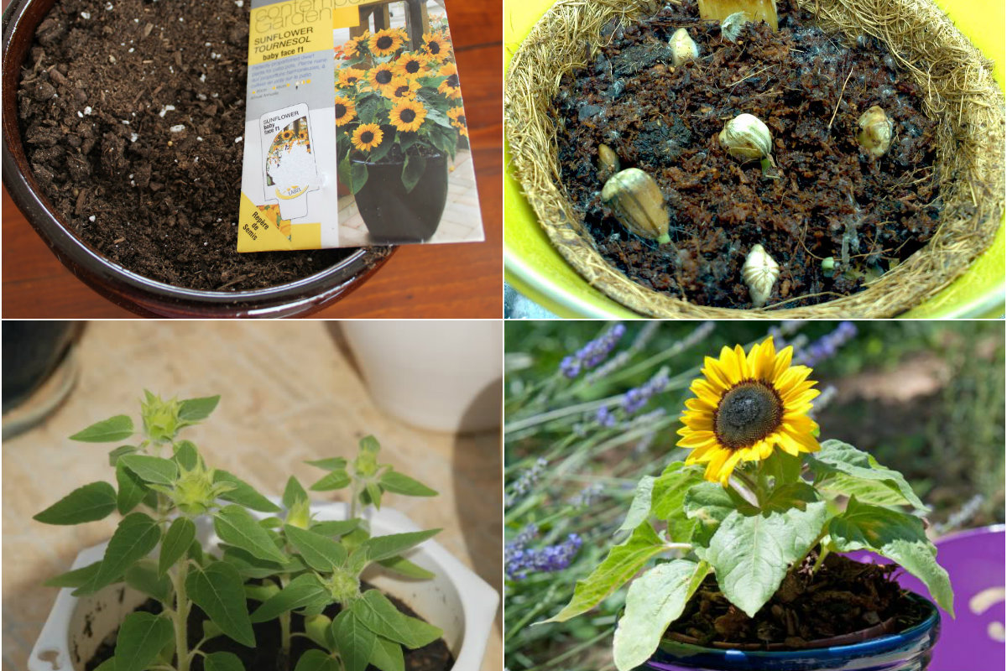
Để trồng một chậu hoa thì cần chuẩn bị những gì?

Slide 3

Bài 22 - DỰ ÁN TRỒNG HOA TRONG CHẬU.

Slide 4
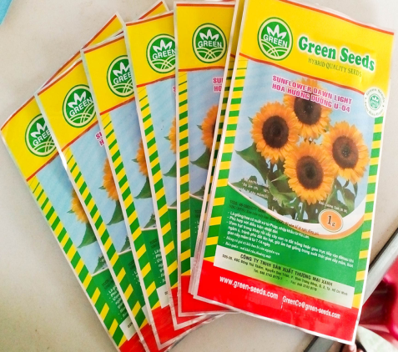
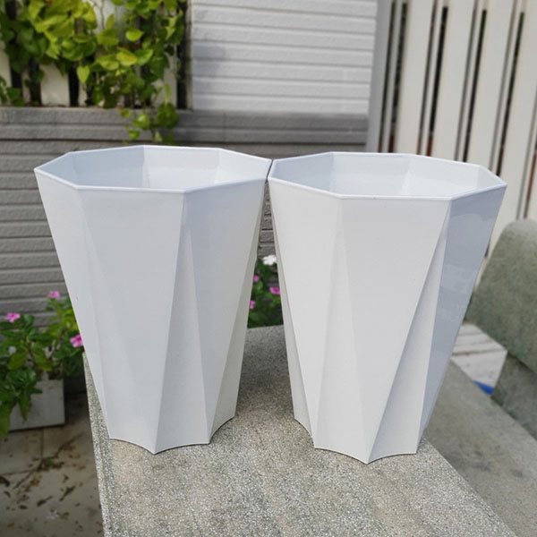
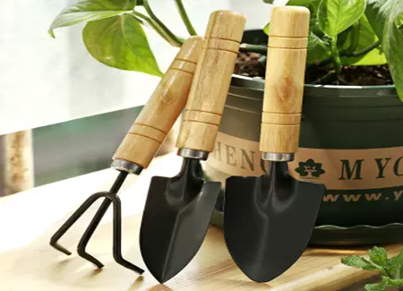
HOẠT ĐỘNG 2. HÌNH THÀNH KIẾN THỨC
I. LẬP KẾ HOẠCH VÀ TÍNH TOÁN CHI PHÍ
1. Thu thập thông tin
Báo cáo kết quả chuẩn bị ở nhà của các nhóm:
Cây giống/ hạt giống: giá cả, yêu cầu ngoại cảnh.
Chậu trồng hoa: chủng loại, màu sắc, giá cả,…
Dụng cụ trồng và chăm sóc: chủng loại, mục đích sử dụng, giá cả,…

Slide 5
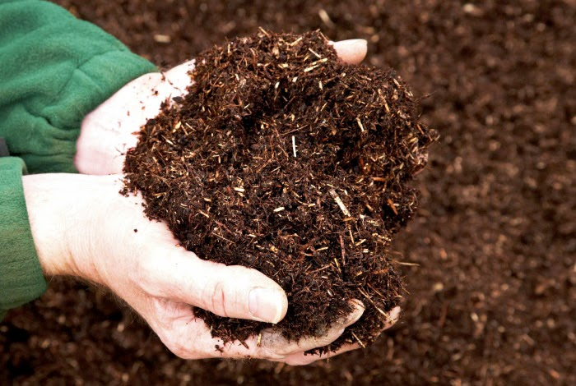
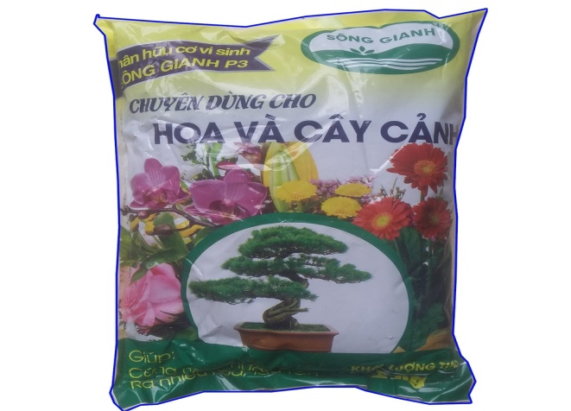
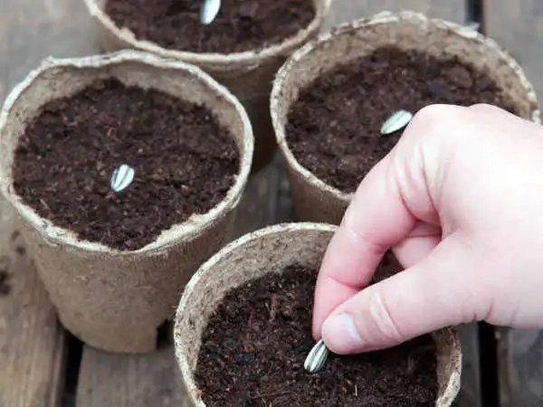
Đất hoặc giá thể trồng cậy: chủng loại, giá cả,…
Phân bón: chủng loại, thành phần, giá cả,…
Kỹ thuật gieo trồng và chăm sóc.

Slide 6

2. Lựa chọn đối tượng, dụng cụ và thiết bị.
video
Theo dõi video cho biết cần chọn những đối tượng,
dụng cụ nào để trồng hoa.

Slide 7
3. Tính toán chi phí.
Hoàn thành bảng dự toán chi phí của dự án trồng hoa trong chậu.
STT | Nội dung | Đơn vị tính | Số lượng | Đơn giá | Thành tiền
1 | Cây giống / hạt giống | Cây / hạt | ? | ? | ?
2 | ? | ? | ? | ? | ?
3 | ? | ? | ? | ? | ?
4. Báo cáo.
Đại diện từng nhóm nêu ý tưởng và báo cáo dự tính chi phí của
dự án trồng hoa.

Slide 8
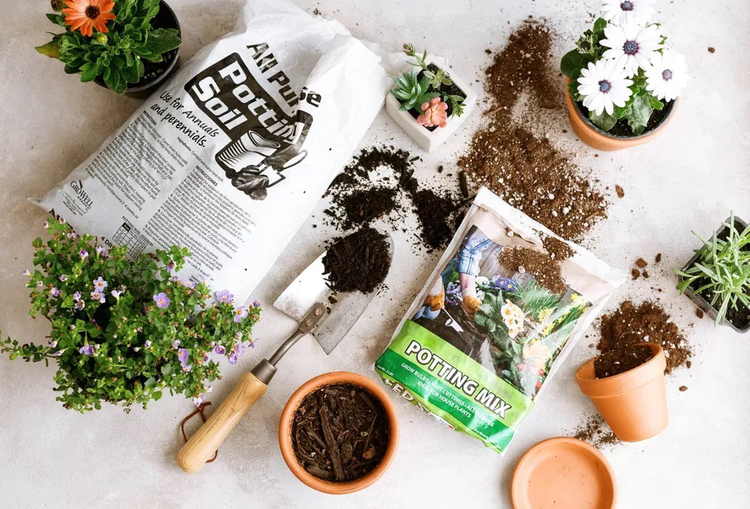
II. THỰC HÀNH TRỒNG HOA
1. Chuẩn bị:

Slide 9
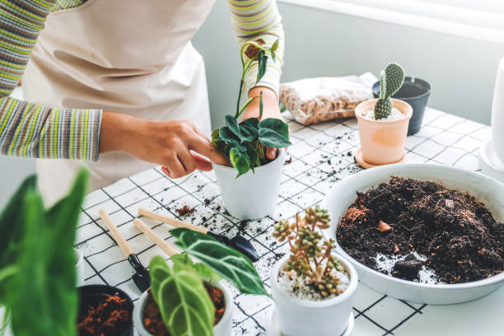
2. Thực hành.
a. Gieo trồng.

Slide 10
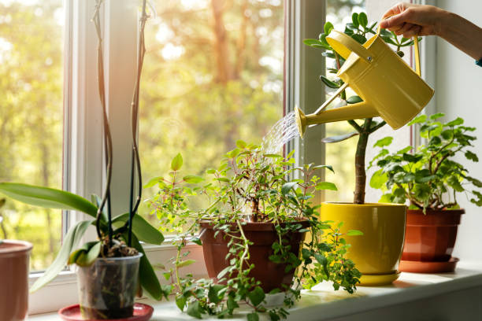
b. Chăm sóc.
- Tưới nước hằng ngày.

Slide 11
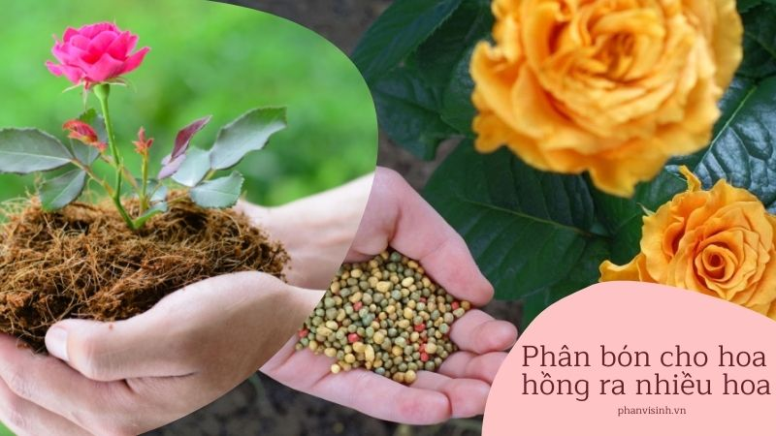
- Bón phân đúng loại, đúng lượng, đúng cách, phù hợp giai đoạn phát triển.

Slide 12
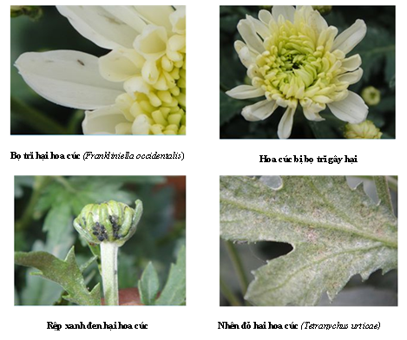
Kiểm tra tình hình sâu bệnh.

Slide 13
3. Tiêu chí đánh giá dự án.
Tiêu chí |  | Điểm tối đa | Điểm đạt được
Nội dung | Chuẩn bị đầy đủ vật tư, thiết bị cần thiết cho dự án. | 2
 | Thực hiện đúng quy trình kĩ thuật | 2
 | Sản phẩm cây trồng sống và đẹp | 2
Hình thức | Bài báo cáo đẹp, trình bày ngắn gọn, logic, sáng tạo. | 2
Vệ sinh + Ý thức | Giữ vệ sinh sạch sẽ, có ý thức kỉ luật và hợp tác tốt | 2
Tổng |  | 10

Slide 14
HOẠT ĐỘNG 3. LUYỆN TẬP, VẬN DỤNG
- Vận dụng kiến thức để trồng và chăm sóc một loại hoa mà em yêu thích, chụp ảnh hoặc quay video và nộp bài lấy điểm 15 phút.

